Slide 1



분석 대상
분석 대상 소프트웨어: LM Studio v0.4.23
운영체제: Windows 11 (VMware 가상 머신 — 골든 이미지 기반)
분석 사용자 계정: llmtest
분석 모델: google/gemma-3-1b (720MB GGUF), Moondream2 (3.75GB GGUF)
주요 데이터 경로: %USERPROFILE%\.lmstudio\ (14개 서브폴더

Slide 2
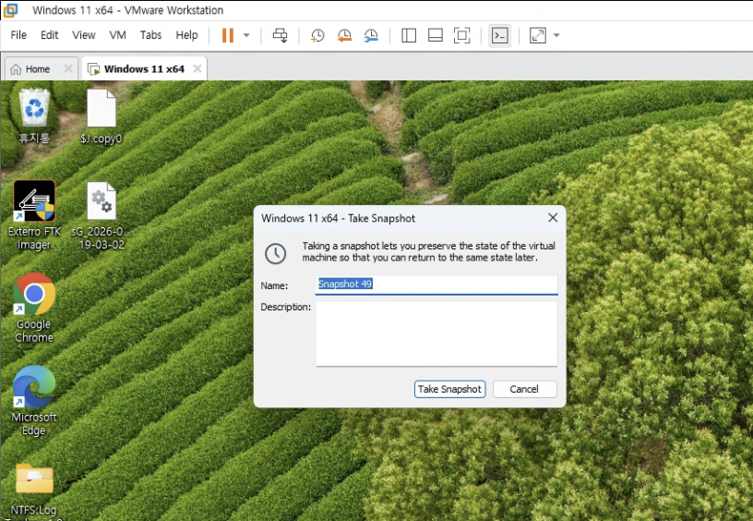
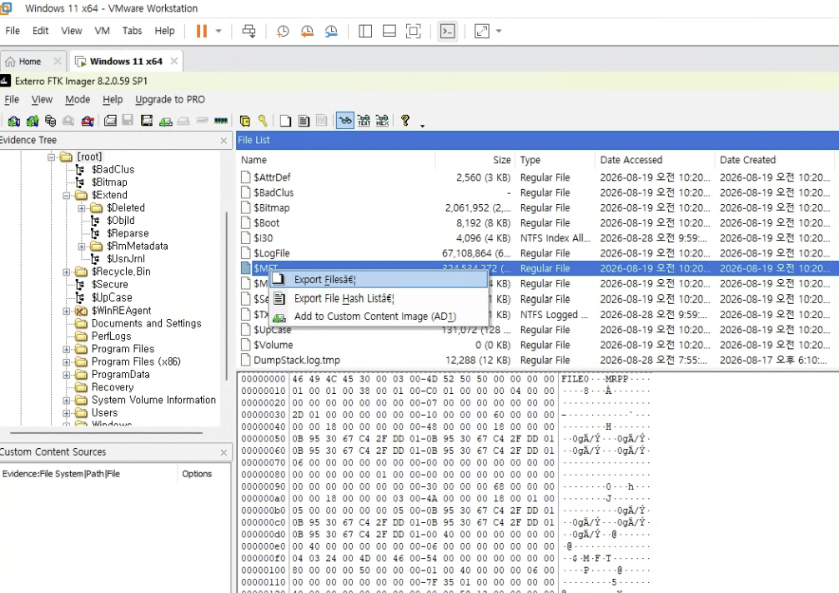
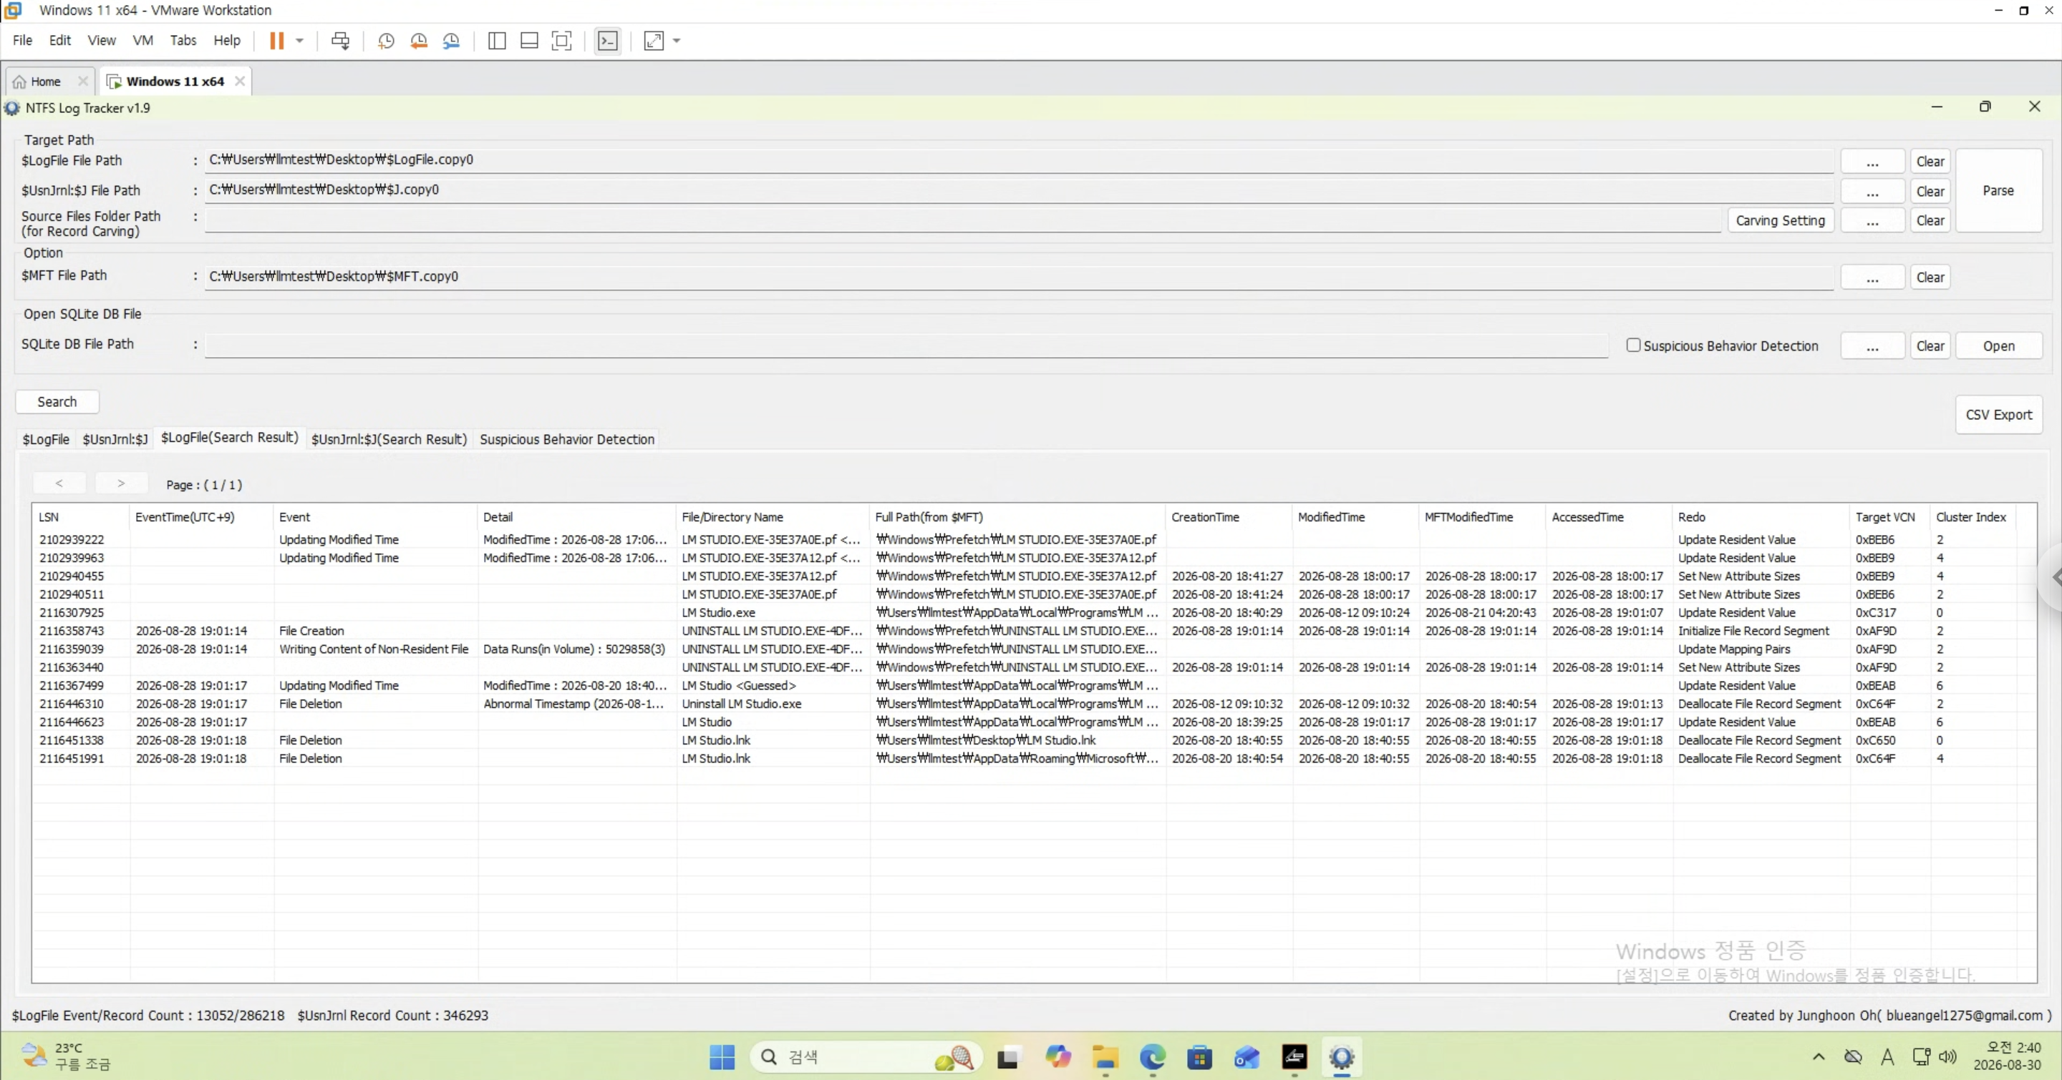
분석 방법
※ NTFS 타임스탬프(MACE): Modified(내용 수정), Accessed(마지막 접근), Created(생성), Entry Modified(MFT 엔트리 수정)
4개 값을 $LogFile에서 직접
MFT 변화여부는 상위 폴더 기준으로 기록
FTK Imager | $MFT, $LogFile, $UsnJrnl:$J 추출
NTFS Log Tracker | $LogFile 파싱으로 파일 생성·수정·삭제 이벤트 및 MACE 타임스탬프 검증
VMware 스냅샷 | 행위 단계별 상태 격리/ 재현성, 무결성 보장
1) 스냅샷 추출
2)$MFT, $LogFile, $UsnJrnl:$J 추출
3) NTFS Log Tracker로 타임스탬프 검증

Slide 3
행위별 수행 행동
NO. | Event ID | 세부 행위 | 수행 행동
1 | E01-01 | 로그인 | lms login 명령을 실행하고 브라우저 인증 흐름을 통해 LM Studio Hub 계정으로 로그인을 수행
2 | E01-02 | 로그아웃 | lms logout 명령을 실행하여 현재 로그인된 LM Studio Hub 계정에서 로그아웃을 수행
3 | E01-03 | 계정 전환 | 로그아웃 후 다른 계정 자격증명으로 lms login을 재실행하여 새 계정으로 전환을 수행
4 | E02-01 | 애플리케이션 설치 | LM Studio v0.4.23 공식 설치 파일을 실행하여 애플리케이션 및 데이터 폴더 구조를 설치
5 | E02-02 | 애플리케이션 삭제 | Windows 설치된 앱제거를 통해 LM Studio 언인스톨러를 실행하여 앱을 삭제
6 | E03-01 | 새로운 대화 생성 | LM Studio GUI에서 New Chat 버튼을 클릭하여 새로운 대화 세션 파일을 생성
7 | E03-02 | 기존 대화 삭제 | 대화 목록에서 대상 대화를 선택하고 Use Trash 옵션으로 해당 대화를 삭제
8 | E03-03 | 대화 수정 | 전송된 사용자 메시지의 Edit 버튼을 클릭하여 마커 포함 프롬프트 내용을 수정
9 | E03-04 | 대화 재시도 | AI 응답의 Regenerate 버튼을 클릭하여 동일 프롬프트에 대한 AI 응답을 재생성
10 | E04-01 | 사용자 프롬프트 입력/전송 | 채팅 입력창에 마커([MRK_E0401])가 포함된 프롬프트를 작성하고 전송
11 | E04-02 | 사용자 프롬프트 삭제 | 전송된 사용자 메시지의 삭제 아이콘을 클릭하여 해당 프롬프트를 대화에서 제거
12 | E05-01 | 이미지 업로드 | 강아지 이미지 파일(PNG)을 채팅 입력창에 첨부하고 마커 포함 분석 요청 프롬프트를 전송
13 | E05-02 | 이미지 업로드 삭제 | 이미지가 첨부된 사용자 메시지의 삭제 버튼을 클릭하여 해당 첨부 메시지를 삭제
14 | E05-03 | 문서 업로드 | PDF 문서(MRK_UPLOAD_DOC_e9a0.pdf)를 채팅 입력창에 첨부하고 마커 포함 분석 요청 프롬프트를 전송
15 | E05-04 | 문서 업로드 삭제 | PDF가 첨부된 사용자 메시지의 삭제 버튼을 클릭하여 해당 첨부 메시지를 삭제
16 | E07-01 | 대화 데이터 Export | 대화 목록의 Export Chat (Markdown) 기능을 실행하여 대화 내용을 로컬 .md 파일로 내보냄
17 | E08-01 | 애플리케이션 실행 | 바탕화면 바로가기를 더블클릭하여 LM Studio를 최초 실행
18 | E08-02 | 정상 종료 | GUI 우상단 X 버튼을 클릭하여 LM Studio를 정상 종료
19 | E08-03 | 강제 종료 | taskkill /F /T 명령으로 LM Studio 부모·자식 프로세스 전체를 일괄 강제 종료
20 | E09-01 | 모델 변경 | GUI 상단 모델 선택 드롭다운에서 Gemma 3 1B를 Moondream2로 전환하여 활성 모델을 변경
21 | E09-03 | 모델 다운로드 | LM Studio 검색 탭에서 Gemma 3 1B모델을 선택하고 다운로드를 수행

Slide 4
분석 아티팩트 카테고리
※ 2주차에 로컬 LLM 포렌식 관련 논문에서 제시한 주요 아티팩트 및 저장 경로를 기준으로, 실제 사용자 행위를 직접 수행하며 논문 내용과 일치
여부를 검증하는 방식으로 분석을 진행
카테고리 | 주요 아티팩트 | 포렌식 관심사항
Model Data | hub/models/, models/*.gguf | 모델 출처·버전·다운로드 이력
Model Setup History | internal/download-jobs-info.json | SHA-256·URL·타임스탬프 — 삭제 후 복구 가능
Conversation Data | conversations/*.json, user-files/ | 대화 내용·첨부파일·타임스탬프
Configuration | settings.json, credentials/, hub/presets/ | 사용자 설정·인증 자격증명
Application Log | server-logs/, .internal/api-prediction-history/ | 서버 요청·모델 로드/언로드 타임라인

Slide 5
분석 결과
※ E01 로그인/로그아웃
Event ID | 세부 행위 | 분석 결과
E01-01 | 로그인 | 행위 전: lmstudio-hub.json 미존재, lms-key-2 설치 시점 생성 키 존재 수행 후: lmstudio-hub.json 신규 생성(RSA 공개키·개인키 평문 PEM 저장), lms-key-2 갱신 server-logs에 로그인 시도 횟수·시각·성공 여부 기록
E01-02 | 로그아웃 | 행위 전: lmstudio-hub.json 존재(RSA 키쌍 포함, 2,301 bytes), lms-key-2 현재값 존재 수행 후: lmstudio-hub.json 파일 삭제 없이 내용만 {"key": null}(17 bytes)로 덮어씌워짐 파일 자체와 CreationTime(10:42:29) 잔존. lms-key-2 값·타임스탬프 변화 없음
E01-03 | 계정 전환 | 행위 전: lmstudio-hub.json {"key":null} 상태(로그아웃), lms-key-2 현재값 존재, 로그아웃 상태 수행 후: lmstudio-hub.json에 새 계정 RSA 키쌍(keyId: 55e5bf48...) 기록 lms-key-2 변화 없음 로컬 아티팩트에 계정 식별정보 미저장으로 keyId만으로는 어떤 계정인지 특정 불가

Slide 6
분석 결과
※ E02 애플리케이션 다운 내역
Event ID | 세부 행위 | 분석 결과
E02-01 | 애플리케이션 설치 | 행위 전: LM Studio 미설치 상태, 관련 파일·폴더·레지스트리 없음 수행 후: 앱 설치 폴더(%LOCALAPPDATA%\Programs\LM Studio) 및 사용자 데이터 폴더(%USERPROFILE%.lmstudio) 하위 14개 서브폴더 생성 바로가기·레지스트리 Uninstall 키 등록 .lmstudio-home-pointer 생성(18:41:16)으로 데이터 루트 경로 기록
E02-02 | 애플리케이션 삭제 | 행위 전: LM Studio 설치 완료 상태, .lmstudio\ 폴더 및 모든 사용자 데이터 존재 수행 후: 앱 삭제 후 .lmstudio\ 폴더 100% 잔존 — 언인스톨만으로 증거 인멸 불가

Slide 7
분석 결과
※ E03 대화생성/삭제
Event ID | 세부 행위 | 분석 결과
E03-01 | 새로운 대화 생성 | 행위 전: conversations 폴더 비어있음 수행 후: conversations\1787292839579.conversation.json 신규 생성(15:13:59) 파일명이 밀리초 Unix epoch 타임스탬프로 파일명만으로 세션 생성 시각 특정 가능 생성 시 내용은 빈 템플릿(messages:[], tokenCount:0)
E03-02 | 기존 대화 삭제 | 행위 전: conversations 폴더 내 1787818206252.conversation.json 존재 수행 후: Use Trash 선택 시 File Deletion이 아닌 Move(Before→After) 이벤트 발생 $Recycle.Bin 내 $RK3SLB4.json으로 rename 이동(17:12:58~17:13:10). $RK3SLB4.json 등의 휴지통 관련 파일 생성/변경
E03-03 | 대화 수정 | 행위 전: [MRK_E0303_before] 프롬프트 및 AI 응답이 저장된 conversation.json 존재 수행 후: user 메시지만 [MRK_E0303_after]로 교체(versions 배열에 새 버전 추가), 기존 AI 응답 유지
E03-04 | 대화 재시도 | 행위 전: AI 응답 1버전 존재, ModifiedTime 05:54:11(Edit 완료 시각) 수행 후: AI 응답 2버전 추가(재생성), ModifiedTime 06:27:10. Regenerate 클릭 시 Edit과 달리 Move(Before) 이벤트 발생, 스트리밍 약 100회 Updating Modified Time 기록(06:25:02~06:27:10).

Slide 8
분석 결과
※ E04 사용자 프롬프트 전송
Event ID | 세부 행위 | 분석 결과
E04-01 | 사용자 프롬프트 입력/전송 | 행위 전: 1787292839579.conversation.json 빈 템플릿 상태(messages:[], tokenCount:0). 수행 후: 프롬프트·AI 응답·모델정보·tokenCount(698)·대화 제목("Python List Sorting") 채워짐. CreationTime(15:13:59)
E04-02 | 사용자 프롬프트 삭제 | 행위 전: 1787292839579.conversation.json에 사용자 프롬프트·AI 응답 모두 존재 수행 후: 사용자 프롬프트만 제거, 파일 자체 유지(File Deletion 없음) AI 응답·대화 제목·tokenCount·모델 정보 잔존

Slide 9
※ E05 파일 업로드/다운로드
RAG 캐시 3개 경로는 파일 크기와 무관하게 실제 환경에서 파일 생성이 확인되지 않아 추가 실험 분석이 필요
Event ID | 세부 행위 | 분석 결과
E05-01 | 이미지 업로드 | 행위 전: user-files 폴더 비어있음 수행 후: 1787904875688-69.png.metadata.json 신규 생성(17:14:35) 내부에 originalName(image.png)·sizeBytes·SHA-256·Base64 썸네일(preview.data) 기록
E05-02 | 이미지 업로드 삭제 | 행위 전: user-files\ 내 1787904875688-69.png.metadata.json 존재 conversation.json에 사용자 프롬프트·이미지 첨부·AI 응답 모두 존재 수행 후: metadata.json 연동 자동 삭제($LogFile에 File Deletion·Deallocate 기록) conversation.json에서 사용자 프롬프트·clientInputFiles 제거 AI 응답("The image features a small, light brown dog...") 잔존으로 이미지 업로드 사실 역추적 가능
E05-03 | 문서 업로드 | 행위 전: user-files\ 비어있음, conversation.json에 문서 첨부 없음 수행 후: 1787907736543-204.pdf.metadata.json 생성(18:02:16). 내부에 원본 파일명(MRK_UPLOAD_DOC_e9a0.pdf)·크기·SHA-256·MIME 기록 이미지와 달리 preview.data에 Base64 썸네일 대신 파일 크기 문자열 기록 conversation.json의 preprocessed.content에 PDF 전체 본문이 Enriched Context Generation 형태로 평문 주입되어 파일 삭제 후에도 본문 전체 복원 가능
E05-04 | 문서 업로드 삭제 | 행위 전: conversation.json에 PDF 첨부 메시지·AI 응답 존재, user-files\ 내 metadata.json·원본 PDF 존재 수행 후: metadata.json·원본 PDF 모두 삭제(E05-02 이미지 삭제와 동일한 패턴) conversation.json에서 PDF 첨부 메시지 제거 preprocessed.content의 RAG 주입 본문은 잔존하여 파일 삭제 후에도 PDF 원문 복원 가능

Slide 10
분석 결과
※ E08 애플리케이션 종료/실행
Event ID | 세부 행위 | 분석 결과
E08-01 | 애플리케이션 실행 | 행위 전: settings.json 설치 시점 빈 템플릿 상태, 앱 미실행 수행 후: Prefetch(LM STUDIO.EXE-35E37A18.pf)·server-logs\2026-08-21.1.log 신규 생성(04:30:26) settings.json 재기록(04:32:22).
E08-02 | 정상 종료 | 행위 전: 2026-08-21.1.log 1줄(04:30:26)만 존재, server-logs-state.json·ui-state*.json 초기화 상태 수행 후: server-logs-state.json·ui-state\global.json·ui-state\window-1.json·2026-08-21.1.log 4개 파일 04:32:55 일괄 flush 로그 2번째 줄("Server stopped") 추가
E08-03 | 강제 종료 | 행위 전: LM Studio 프로세스 6개 실행 중, 앱 정상 동작 상태 수행 후: taskkill /F /T로 프로세스 강제 종료 후 어떤 파일도 생성·변경되지 않음 llmster-pid.lock 삭제되지 않고 잔존 — 정상 종료 시 4개 파일이 갱신되는 것과 달리 파일 변화가 전혀 없어 강제 종료 여부를 구분하는 시그니처로 활용 가능

Slide 11
분석 결과
※ E07 대화 공유/내보내기 | E9 설정/모델 변경
Event ID | 세부 행위 | 분석 결과
E07-01 | 대화 데이터 Export | 행위 전: Export 대상 대화 존재, 로컬 디스크에 Export 파일 없음 수행 후: .md 파일 신규 생성(554 Bytes, 18:55:00) 파일명에 내보내기 일시 각인 헤더에 세션명·모델·개설일시·버전 기록 .lmstudio 외부로 대화 내용이 평문 추출된 2차 파생 증거
E09-01 | 모델 변경 | 행위 전: model-index-cache.json lastUsedModel: google/gemma-3-1b 상태 수행 후: model-index-cache.json 8회 갱신(06:58:13~07:24:59), Moondream2 인덱스로 변경 server-logs에 모델 전환 시각 기록(로드 시작·완료·포트 변경) settings.json lastUsedModel 변경은 앱 종료 시 flush되는 패턴으로 $LogFile 미기록
E09-03 | 모델 다운로드 내역 | 행위 전: models/·hub\models/ 비어있음, download-jobs-info.json에 Harmony 백엔드 엔진 이력만 존재 수행 후: models\lmstudio-community\gemma-3-1B-it-QAT-GGUF\gemma-3-1B-it-QAT-Q4_0.gguf(687MB)·hub\models\google\gemma-3-1b\ 신규 생성 download-jobs-info.json에 Gemma 3 1B 다운로드 이력(URL·SHA-256·크기·시작/완료 타임스탬프) 추가 — 모델 삭제 후에도 이력 복구 가능

Slide 12
포렌식 발견 사항
파일명 = 생성 시각
UI 취소해도 이력 잔존
conversation.json·metadata.json 파일명이 밀리초 Unix epoch → 파일명만으로 행위 시각 특정 가능
다운로드 취소·New Chat 취소 등 UI 동작도 $LogFile NTFS 저널이나 Server-logs에 시도 이력 남음
삭제 후 아티팩트 잔존
계정 특정 불가
로그아웃·대화 삭제·프롬프트 삭제 모두 파일 자체나 관련 메타데이터가 남아 이력 역추적 가능
로컬 아티팩트에 이메일·사용자명 미저장 → keyId만으로는 어떤 계정인지 식별 불가
앱 삭제 후 증거 완전 잔존
RSA 개인키 평문 저장
언인스톨러가 .lmstudio/ 미삭제 → 대화·모델·인증 자격증명 완전 복구 가능
lmstudio-hub.json에 암호화 없이 PEM 저장 → 파일 접근만으로 인증 자격증명 탈취 가능
종료 방식 식별 시그니처
정상 종료=4개 파일 flush, 강제 종료=0개 갱신+pid.lock 잔존 → 종료 유형 구분 가능

